Slide 1
PGP luci e ombre.
Storia e evoluzione dello strumento per la privacy piu' usato al mondo
E-Privacy 2005
Firenze 28 / 05 / 2005

Slide 2
Obbiettivi
Comprendere le potenzialità di PGP
Conoscerne la storia
Valutare le implementazioni disponibili
Considerare le prospettive future

Slide 3
PGP: Panoramica generale

Slide 4
Cosa è PGP
Strumento di crittografia a chiave pubblica nato per le masse
  Cifratura
  Firma digitale
Key management decentralizzato
  No Certification Authority
  Si Web of Trust
Standard IETF OpenPGP

Slide 5
A cosa serve
Cifratura, Firma, Autenticazione
  Email
  Files/Disk
  Files/Disk Wiping (low cost data destruction)
  Fonia
  Instant Messaging
  Fantasia?

Slide 6
Chi lo usa
Chiunque!
Persone qualunque
Avvocati / Notai / Manager
Forze dell’ordine
Istituti finanziari (regolamentazioni interne/esterne, rapporti con clienti)
Ambasciate
Ma anche...organizzazioni criminali di ogni genere
In generale è usato in
  Ambienti ad elevata competitività

Slide 7
OpenPGP vs X509v3
È possibile centralizzare, autorizzare, “legalizzare” con certificati X.509v3
La firma digitale come strumento di certificazione dei documenti e delle email:
  Firma Digitale
  Posta Elettronica Certificata
Allora perché OpenPGP quando c’è già S/MIME con i certificati X509v3?
Gerarchie vs Relazioni Sociali
Controllo vs Libertà

Slide 8
Web of Trust
L’affidabilità di una chiave è determinata dall’affidabilità delle “persone” che la hanno firmata.
Key Signing party
Key Servers

Slide 9
La storia di PGP
Panoramica di OpenPGP dalla nascita a oggi

Slide 10
Il contesto del concepimento
È l’epoca del DES a 56bit
Gli strumenti crittografici sono considerati armi
USA, 1991. Il Senate Anticrime Bill 266 recita:
"It is the sense of Congress that providers of electronic communications services and manufacturers of electronic communications service equipment shall ensure that communications systems permit the government to obtain the plain text contents of voice, data, and other communications when appropriately authorized by law."
USA, 1993. L’NSA propone il “Clipper Chip”

Slide 11
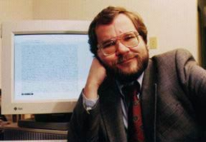
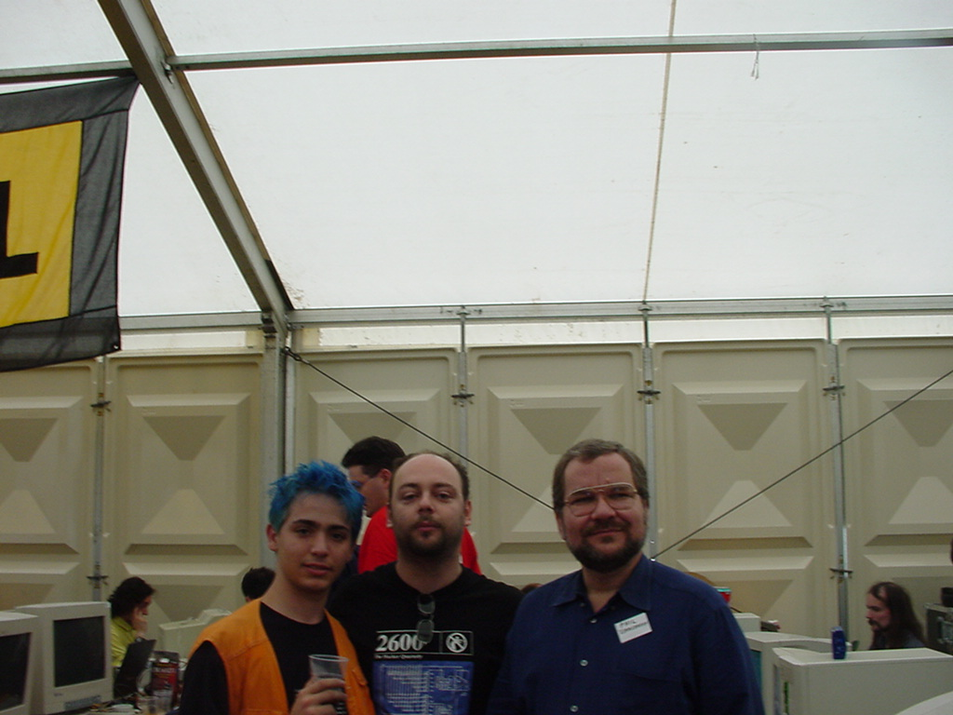
La nascita
1991: Philip Zimmermann rilascia la versione 1.0 di PGP

Slide 12
I perchè
It's personal. It's private. And it's no one's business but yours.
PGP empowers people to take their privacy into their own hands.There has been a growing social need for it. That's why I wrote it.

Slide 13
Diffusione e Esportazione
Negli stati uniti era vietato esportare strumenti crittografici che supportassero una specifica lunghezza della chiave
Distribuito come “US only” nel 1991 su Peacenet ha avuto la sua diffusione grazie anche a Kelly Goen
Telefoni pubblici, Redbox, Accoppiatore Acustico e il gioco è fatto:
  PGP risiede su tantissime BBS, gruppi USENET, siti FTP negli stati uniti (US ONLY!)…. Per qualche minuto, prima di arrivare un europa, giappone e australia!
Dal 1993 al 1996 Philip Zimmermann e Kelly Goen sono indagati dalla dogana statunitense e dal gran jury

Slide 14
La versione 2.0 con l’Europa
Coinvolti sviluppatori svizzeri, neo zelandesi e statunitensi
Rilasciata ad Amsterdam per superare le limitazioni sull’export
L’algoritmo simmetrico svizzero IDEA entra in PGP

Slide 15
Dalla GPL all’impresa
Maggio 1996(finiti i problemi legali!) Philip Zimmermann fonda la PGP Inc.
Fino alla versione 2.5 era GPL
La prima release è PGP 5.0
  Licenza “free for non commercial use”
  Codice sorgente visualizzabile ma non distribuibile
PGP Non è più “Free Software!”

Slide 16
Nuovi problemi legali
RSA Data Security denuncia Philip Zimmermann per violazione di patent
  L’algoritmo RSA era sotto patent, ora scaduto!
  Si risolve in nulla di fatto

Slide 17
PGP acquisto dalla NAI
La società NAI acquisisce il “prodotto” PGP
Lo sviluppo è orientato alla creazione di una “security suite” PGP (data-mail-disk-vpn-firewall-voice)
Philip Zimmerman lavora ora per la NAI (la stessa che riceve dalla NSA la commessa per sviluppare SELinux)

Slide 18

OpenPGP: gli standard
Promosso dalla NAI nel novembre 1998 per standardizzare PGP
RFC 2440 (“OpenPGP Message Format”) a seguito del RFC 1991 (“PGP Message Exchange Format”)
Attualmente supportato dalla “OpenPGP Alliance”:
  Authora - Glück & Kanja - Gnu Privacy Guard - Hush Communications - LokTek - Network Associates - PGP Corporation - Qualcomm - SSH - Tovaris - Toxik Technologies - Veridis - Zimmermann & Assoc

Slide 19
Ipotesi di complotto?
Philip Zimmerman rilascia una intervista raccontando di avere ricevuto pressioni per l’inserimento di backdoor e non rilascio del codice sorgente nelle release successive
Giorni dopo i toni cambiano ma…

Slide 20
2002: Le cose non si mettono bene
Philip Zimmerman lascia la NAI
NAI mette in vendita la divisione PGP per mancanza di profitti
La comunità è allarmata e incuriosita

Slide 21
PGP Corp: Nuove strategie
Viene acquisita la tecnologia e il brand PGP
Nuova immagine
Nuova linea di prodotti
  PGP 9
  PGP Universal Server
  PGP Centralized Administration (ADK feature!)
  Edizione gratuita sempre più limitata!
    Ma con soli 59 EUR la Home Edition…

Slide 22
Le comunità reagisce
Imad Alfaied continua lo sviluppo e il supporto di PGP nella versione chiamata C-KT (Cyber Knights Templar) http://www.ippgp.com
Il ministero dell’interno tedesco finanzia lo sviluppo di GnuPG, implementazione OpenSource dello standard OpenPGP
Iniziano a comparire società che producono soluzioni “OpenPGP compatibile”

Slide 23
PGP CKT di Imad Alfaied (1)
Il giovane Imad Alfaied continua il supporto di PGP 6.5.8 (di cui sono disponibili i sorgenti)
PGP-CKT viene supportato su Windows XP
Vengono implementate feature “alternative” come chiavi da 16k bit
Ultima release rilasciata 6.5.8ckt06

Slide 24
PGP CKT di Imad Alfaied (2)
11 Luglio 2001:
    “From: Imad R. Faiad matic@cyberia.net.lb
    Newsgroups: comp.security.pgp.tech
      “And please do not mentioned the ckt builds again, because it is no more.”
Senza spiegazioni Imad elimina ogni file incluso il sito.
Denuncia della PGP Corporation? Pressioni governative? Impossibilità di controllo sulle release?
Rimane oggi il mirror contenente l’abbandonware:
ftp://ftp.zedz.net/pub/crypto/incoming/pgp658ckt06.zip

Slide 25

GnuPG
Nasce il 7 settembre 1999 come progetto del governo tedesco
Oggi alla versione 1.4.1 stable come programma e librerie (GPGME)
GPG 1.9 supporta S/MIME
GPG 2.0 sarà un supporto crittografico completo OpenPGP – S/MIME
Non supporta IDEA essendo questo brevettato. Plugin esterno disponibile.

Slide 26
Cryptoex: L’alternativa a PGP
Linea di prodotti OpenPGP e S/MIME client e server. Integrazione totale
7 Marzo 2005: PGP Corporation compra la Glück & Kanja Technology AG, proprietaria della linea di prodotti OpenPGP Cryptoex
Morale: Se non puoi combatterli, comprali!

Slide 27
OpenSource OpenPGP
Le soluzioni OpenSource

Slide 28
OpenSource OpenPGP Solutions
Il problema è l’integrazione e il supporto per le masse
Il problema è il costo di gestione
Il problema è la certificazione della qualità

Slide 29
OpenSource OpenPGP Solutions
Le soluzioni OpenPGP possono essere distinte in:
  Engine
  Motori con la logica di OpenPGP
  Plugin di integrazione
  Estensioni abilitati all’utilizzo di OpenPGP in altre applicazioni (email, file manager, disk encryption, disk wipe, etc)
  Suite applicative
  Click, Click, Click e tutto è installato
  Sviluppo
  SDK e librerie
  Servizi
  Servizi che usano OpenPGP

Slide 30
OpenSource OpenPGP Engine
GnuPG
  Supporto multipiattaforma molto solido
  Interfaccia a riga di comando
BouncyCastle
  Supporto Java S/MIME, OpenPGP
MyPG (sperimentale)
  Progetto sperimentale

Slide 31
OpenSource OpenPGP Plugin
WinPT
  Windows Installer
  Integrato in explorer
  Integra GnuPG
GPA (Gnu Privacy Assistant)
  Key Management grafico
3G Data Outlook Plugin
  Outlook GnuPG support
Loop-AES - CrossCrypt
  Linux/Windows encrypted filesystem support
PSI
  Secure IM (Jabber/MSN/AIM/ICQ)

Slide 32

OpenSource OpenPGP Suite
GPP – Gnu Privacy Project
Suite Applicativa sponsorizzata dal ministero dell’interno tedesco che include:
  GnuPG
  WinPT
  GPA
  Outlook Plugin

Slide 33
OpenSource OpenPGP Library
GPGME
  GnuPG Made Easy
    Anubis
    PHPgpg
Python gpg (pygpg)
Perl OpenPGP

Slide 34

OpenSource OpenPGP Services
Anonymous Remailer
  Mixmaster
Husmail
  OpenPGP encrypted email service
Nuova realtà propongono servizi OpenPGP compliant

Slide 35
OpenPGP: quale futuro?
Il destino di OpenPGP

Slide 36

Progetto Aegypten
Usare OpenPGP in una infrastruttura S/MIME
Finanziato dalla Bundesamt für Sicherheit in der Informationstechnik (BSI)
Creare client opensource compatibili con tutti gli standard crittografici

Slide 37
OpenPGP Card
Kernel Concepts in germania produce OpenPGP Card
G10 sviluppa il supporto GnuPG OpenPGP Card
Generazione on chip di chiavi RSA 1024bit OpenPGP
Sicurezza delle smartcard

Slide 38
OpenPGP Telephony
Secure Opensource Telephony Challenge
  X509v3
  OpenPGP
  Symmetric Key
Abbandonware PGP Phone

Slide 39
Conclusioni

Slide 40
Legislazioni restrittive: i fatti nostri
Non guardiamo solo agli anni 90 degli USA ma al 2005 in europa
Inghilterra
  Importanza della Deniability
Francia
  Crittografica limitata e controllata
  Regole complesse per prodotti crittografici

Slide 41
Domande?
Fabio Pietrosanti (naif) / naif@s0ftpj.org
S0ftpj http://www.s0ftpj.org
E-privacy http://e-privacy.firenze.linux.it

